Slide 1
CHỦ ĐỀ 2
PHÉP CỘNG, PHÉP TRỪ TRONG PHẠM VI 20
BÀI 14: LUYỆN TẬP CHUNG
(tiết 2)

Slide 2


1
Tính nhẩm.
6 + 8 = 14
7 + 6 = 13
8 + 4
6 + 8
7 + 6
8 + 4 = 12
9 + 7 = 16
9 + 7
13 – 7
13 – 7 = 6
14 – 6
14 – 6 = 8
16 – 9
12 – 8 = 4
16 – 9 = 7
12 – 8
13 – 6 = 7
13 – 6
12 – 4
12 – 4 = 8
14 – 8
14 – 8 = 6
16 – 7
16 – 7 = 9
Con có nhận xét gì về các phép tính cùng cột?

Slide 3


2
Tính.
a) 9 + 7 – 8
b) 6 + 5 + 4
Bài 2:
a) 9 + 7 - 8
b) 6 + 5 + 4
= 16 - 8
= 11 + 4
= 8
= 15

Slide 4
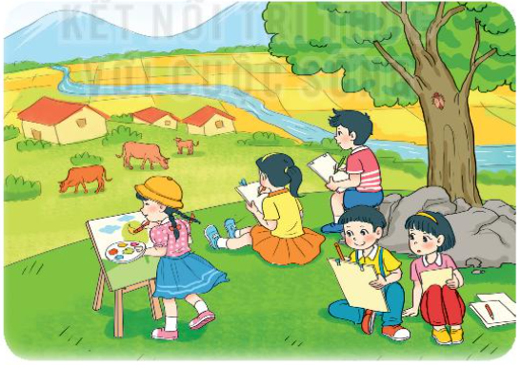
Trong đợt đi trại hè, Nam vẽ được 11 bức tranh, Mai vẽ được ít hơn Nam 3 bức tranh. Hỏi Mai vẽ được bao nhiêu bức tranh?
3
Tóm tắt
Nam : 11 bức tranh
Mai ít hơn Nam: 3 bức tranh
Mai: … bức tranh?
Bài giải
Mai vẽ được số bức tranh là:
11 - 3 = 8 (bức tranh)
Đáp số: 8 bức tranh

Slide 5

4
Đ, S ?
?
?
a) 9 + 6 = 14
S
b) 8 + 4 = 4 + 8
Đ
➔ 9 + 6 = 15
c) 15 – 8 > 6
?
?
Đ
d) 13 – 4 < 17 – 9
S
➔ 13 – 4 > 17 – 9

Slide 6


Củng cố bài học

